Slide 1

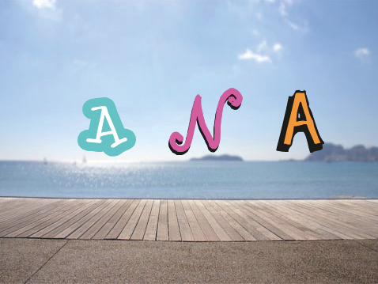
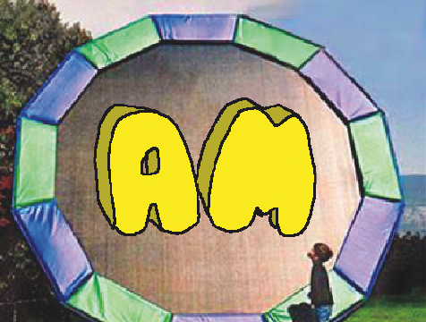

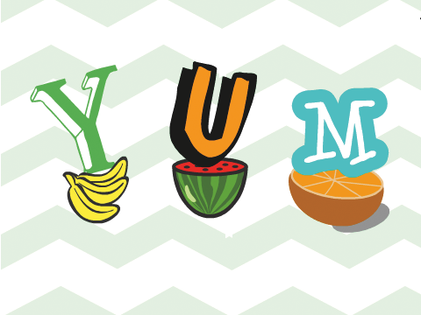
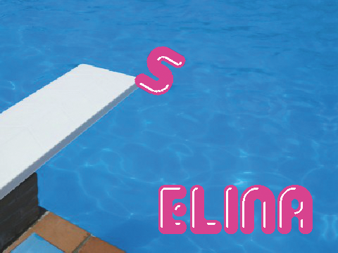


Namen animieren Karten
Animiere die Buchstaben deines Namens, deiner Initialen oder deiner Lieblingswörter.
scratch.mit.edu
1
Set aus 7 Karten

Slide 2

Namen animieren Karten
Probiere diese Karten in beliebiger Reihenfolge aus:
Farbenwechsel
Drehen
Klang abspielen
Tanzender Buchstabe
Größe ändern
Drücke eine Taste
Gleiten
scratch.mit.edu
2
Set of 7 cards

Slide 3


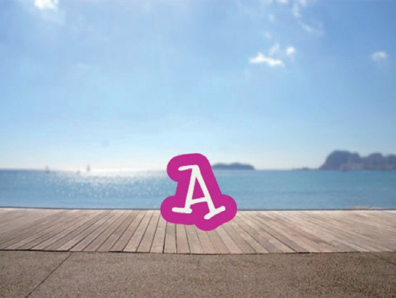
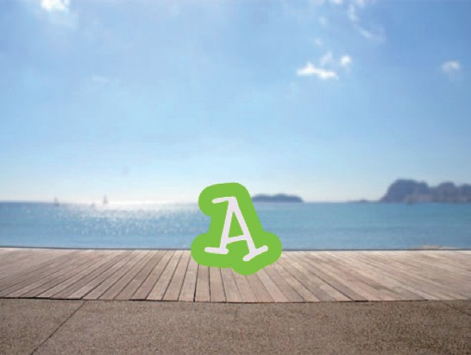

Farbenwechsel
Ändere die Farbe eines Buchstabens durch Klicken
Namen animieren
1
3

Slide 4


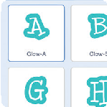

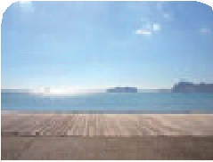
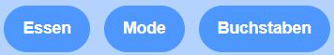
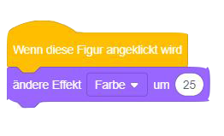

Farbenwechsel
scratch.mit.edu
BEREITE VOR
Wähle einen Buchstaben aus der Figuren Datenbank.
Wähle eine Bühnenbild.
Boardwalk
Um nur die Buchstaben zu sehen, klicke auf die Buchstaben Kategorie am oberen Rand der Figur Datenbank.
FÜGE DEN CODE HINZU
Versuche verschiedene Zahlen aus.
PROBIERE ES AUS
Klicke auf deinen Buchstaben.

Slide 5




Drehen
Lass deinen Buchstaben drehen, wenn du auf ihn drückst
Namen animieren
2

Slide 6
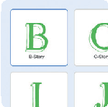

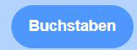
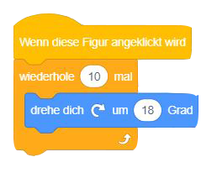

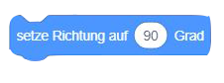
Drehen
scratch.mit.edu
BEREITE VOR
Gehe zur Figur
Datenbank.
Klicke auf die Buchstaben Kategorie.
Wähle einen
Buchstaben aus.
FÜGE DEN CODE HINZU
Versuche verschiedene Zahlen aus.
PROBIERE ES AUS
Klicke auf deinen Buchstaben.
TIPP
Klicke auf diesen Block, um die Richtung des Kostüms zurückzusetzen.

Slide 7

Klang abspielen
Klicke auf einen Buchstaben, um einen Sound abzuspielen.
Namen animieren
3

Slide 8
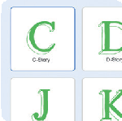
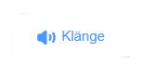

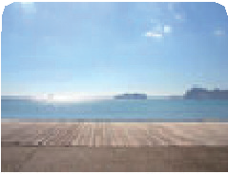

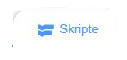
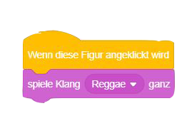

Klang abspielen
scratch.mit.edu
BEREITE VOR
Gehe zur Figur Datenbank.
Klicke auf die Buchstaben Kategorie.
Wähle einen Buchstaben aus.
Klicke auf den Klänge Tab.
Wähle ein Bühnenbild.
Boardwalk
Wähle einen Klang.
FÜGE DEN CODE HINZU
Klicke auf den Skripte Tab.
Wähle einen Klang aus dem Menü.
PROBIERE ES AUS
Klicke auf deinen Buchstaben.

Slide 9
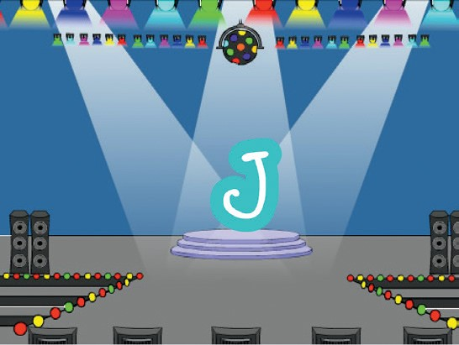
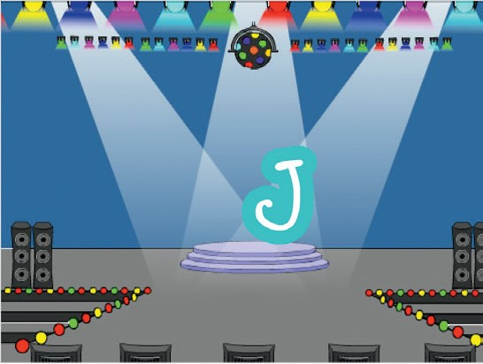
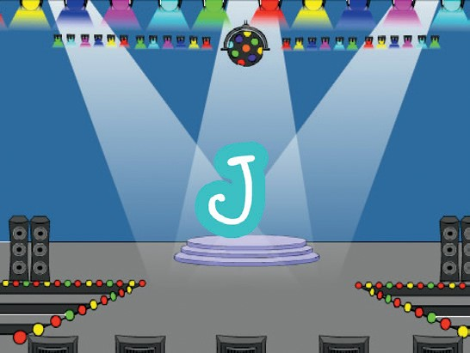
Tanzender Buchstabe
Lass deinen Buchstaben tanzen.
Namen animieren
4

Slide 10

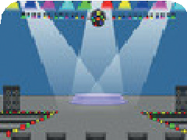
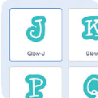
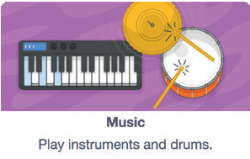

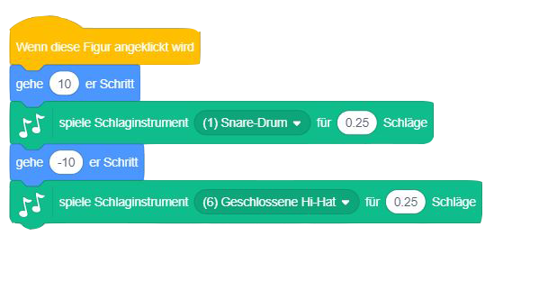

Tanzender Buchstabe
BEREITE VOR
scratch.mit.edu
Wähle ein Bühnenbild.
Spotlight
Wähle einen Buchstaben aus der Figur Datenbank.
Klicke auf den Erweiterungsbutton
(am linken unteren Rand).
Dann klicke auf Musik, um den Musik Block hinzuzufügen.
FÜGE DEN CODE HINZU
Wähle ein anderes Schlaginstrument aus dem Menü.
Tippe ein Minus Zeichen ein, um zurückzugehen.
PROBIER ES AUS
Klicke auf deinen Buchstaben.

Slide 11
Größe ändern
Mache einen Buchstaben größer und dann kleiner.
Namen animieren
5

Slide 12
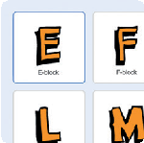
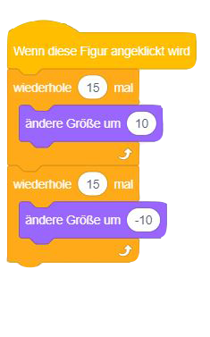
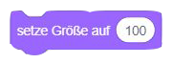
Größe ändern
scratch.mit.edu
scratch.mit.edu
BEREITE VOR
Gehe zur Kostüm Datenbank.
Klicke auf die Buchstaben Kategorie.
Wähle einen Buchstaben aus.
FÜGE DEN CODE HINZU
Tippe ein Minus Zeichen ein, um kleiner zu werden.
PROBIER ES AUS
Kliche auf deinen Buchstaben.
TIPP
Klicke auf diesen Block, um die Größe zurückzusetzen.

Slide 13
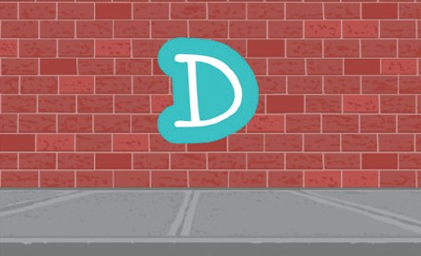
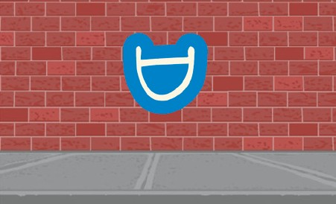
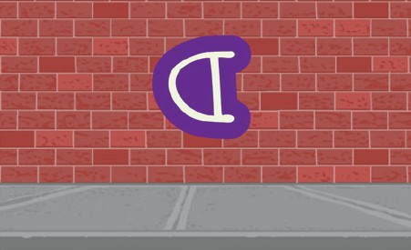

Drücke eine Taste
Drücke eine Taste, um deinen Buchstaben zu verändern.
Namen animieren
6

Slide 14
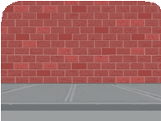
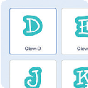
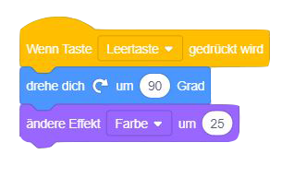
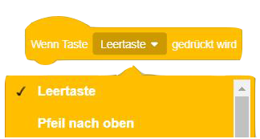
Drücke eine Taste
scratch.mit.edu
scratch.mit.edu
BEREITE VOR
Wähle ein Bühnenbild.
Wall 1
Wähle einen Buchstaben aus der Figuren Datenbank.
FÜGE DEN CODE HINZU
Probiere verschiedene Zahlen aus.
PROBIER ES AUS
Drücke die Leertaste.
TIPP
Du kannst eine andere Taste aus dem Menü auswählen.
Drücke diese Taste!

Slide 15



Gleiten
Lass einen Buchstaben gleichmäßig von einer Stelle zur nächsten gleiten.
Namen animieren
7

Slide 16
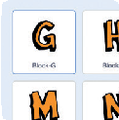

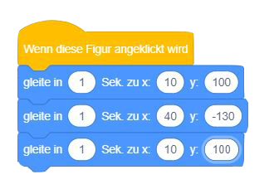

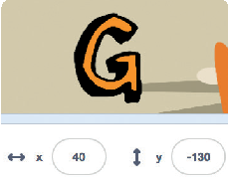
Gleiten
scratch.mit.edu
scratch.mit.edu
BEREITE VOR
Wähle ein Bühnenbild.
Jurassic
Wähle einen Buchstaben aus der Figuren Datenbank aus.
FÜGE DEN CODE HINZU
Probiere verschiedene Zahlen aus.
PROBIER ES AUS
Klicke auf deinen Buchstaben, um zu starten.
TIPP
Wenn du eine Figur bewegst, siehst du die aktuellen x und y Zahlen.
x ist die Position von links nach rechts.
y ist die Position oben und unten.

